Slide 1
Windows и Windows API

Slide 2
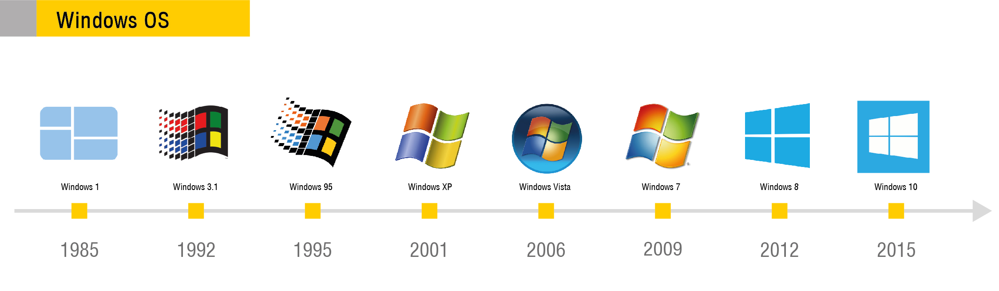

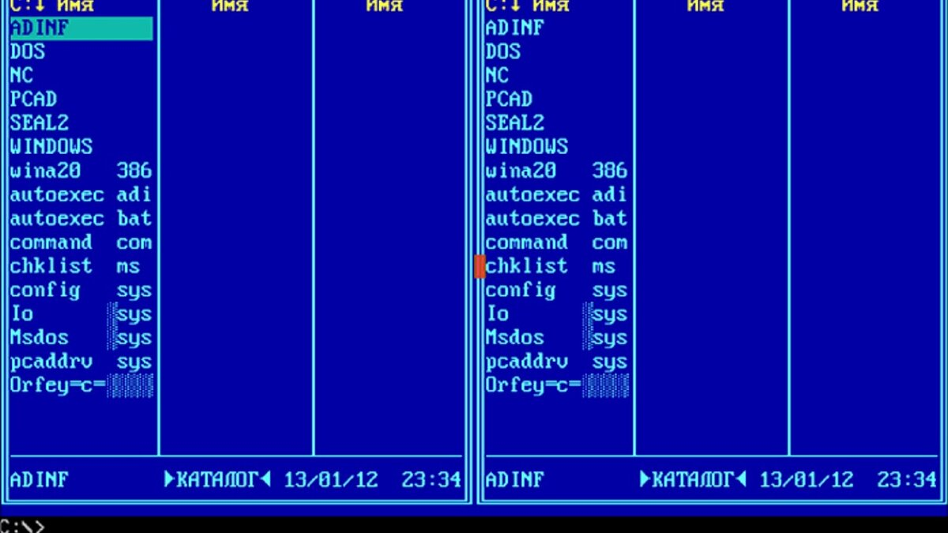
Windows через года
Wíndows — группа семейств коммерческих операционных систем корпорации Microsoft, ориентированных на управление с помощью графического интерфейса.

Slide 3
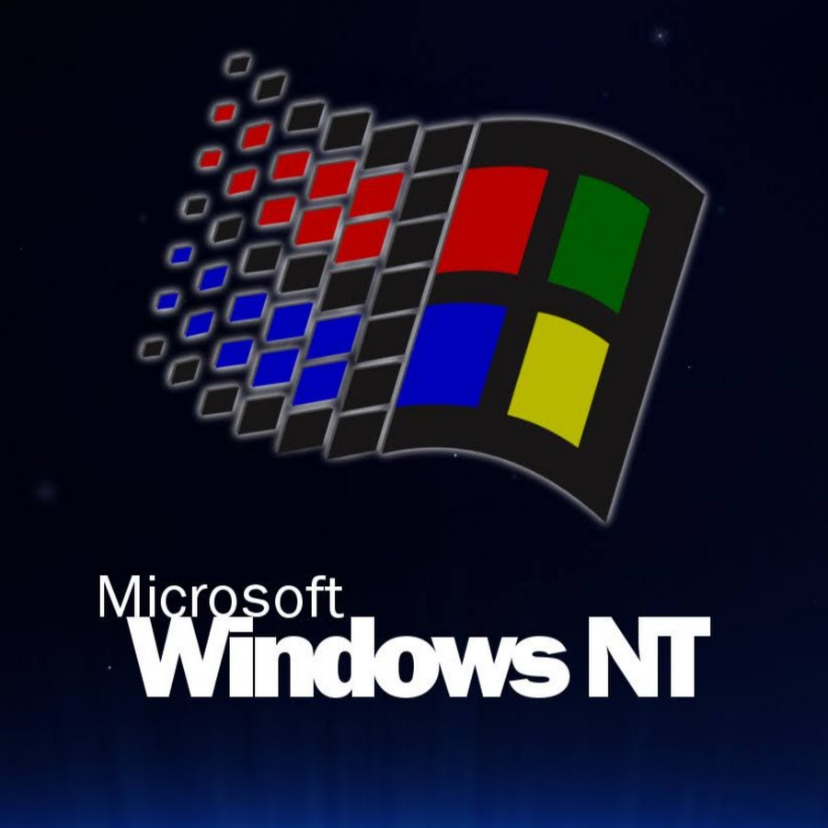
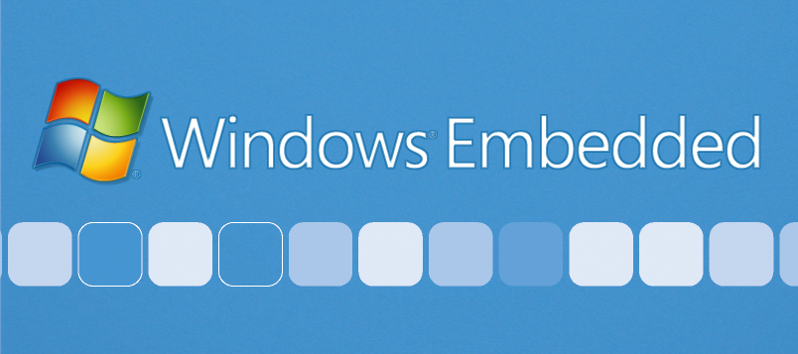
Windows через года
Активные семейства Microsoft Windows включают Windows NT и Windows IoT.
Windows NT — семейство операционных систем с середины 1993 года, которые первоначально позиционировались как системы для рабочих станций и серверов.
Windows IoT (ранее Windows Embedded) — семейство встраиваемых операционных систем Microsoft Windows для применения в специализированных устройствах.

Slide 4
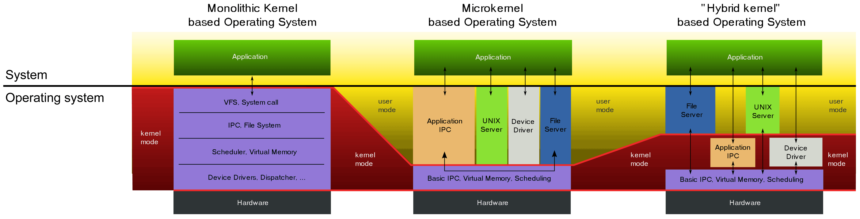
Архитектура Windows
Windows на базе NT представляет собой операционную систему с гибридным ядром.
В Windows основные системные функции по управлению процессами, памятью, устройствами, файловой системой и безопасностью реализованы в компонентах, работающих в режиме ядра; но существует ряд важных системных компонентов пользовательского режима, например системные процессы входа в систему, локальной аутентификации, диспетчера сеансов, а также подсистемы окружения.

Slide 5
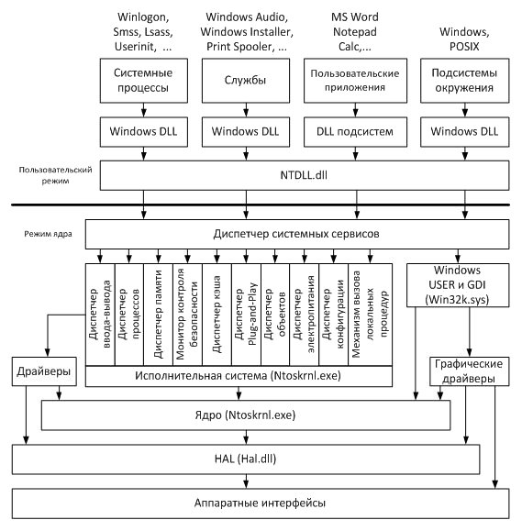
Компоненты пользовательского режима
В пользовательском режиме работают следующие виды процессов:
Системные процессы (system processes):
Winlogon.exe – процесс входа в систему и выхода из неё;
Smss.exe (Session Manager – диспетчер сеансов);
Lsass.exe (Local Security Authentication Subsystem Server – сервер подсистемы локальной аутентификации);
Wininit.exe – процесс инициализации системы;
Userinit.exe – процесс инициализации пользовательской среды;
Services.exe (SCM, Service Control Manager – диспетчер управления службами);
Службы (сервисы, services)
Пользовательские приложения (user applications)
Подсистемы окружения (environment subsystems)
Windows – выполняются Win32, Win16, приложения MS DOS и консольные приложения (процесс Csrss.exe);
POSIX – подсистема для UNIX-приложений;

Slide 6
Компоненты режима ядра
Диспетчер системных сервисов (System Service Dispatcher) – перехватывает вызовы функций от Ntdll.dll;
Исполнительная система (содержится в Ntoskrnl.exe) – представляет собой совокупность компонентов (называемых диспетчерами), которые реализуют основные задачи операционной системы;
Ядро (Kernel) – осуществление планирования потоков, механизмов синхронизации, обработки прерываний;
Windows USER и GDI – отвечает за пользовательский графический интерфейс;
Драйверы (Drivers)
HAL (Hardware Abstraction Layer) – уровень абстрагирования от оборудования, реализованный в Hal.dll;

Slide 7

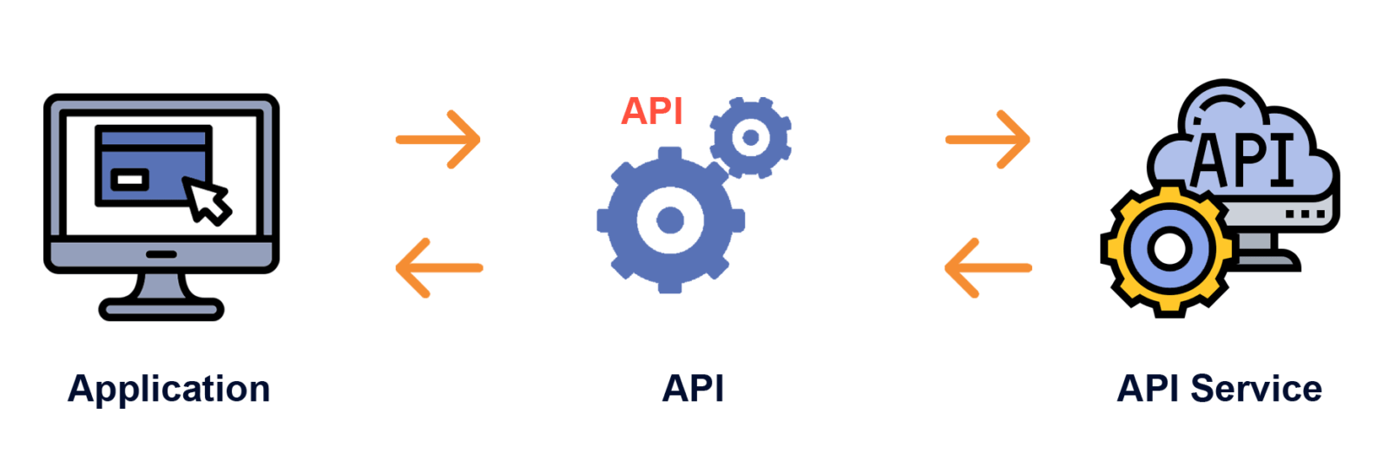
API. Определение
API (Application Programming Interface) — программный интерфейс, то есть описание способов взаимодействия одной компьютерной программы с другими.

Slide 8
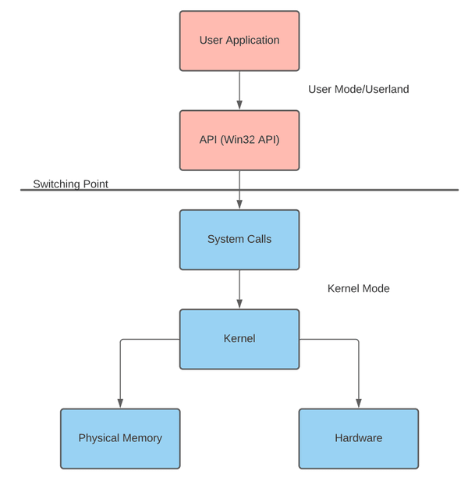
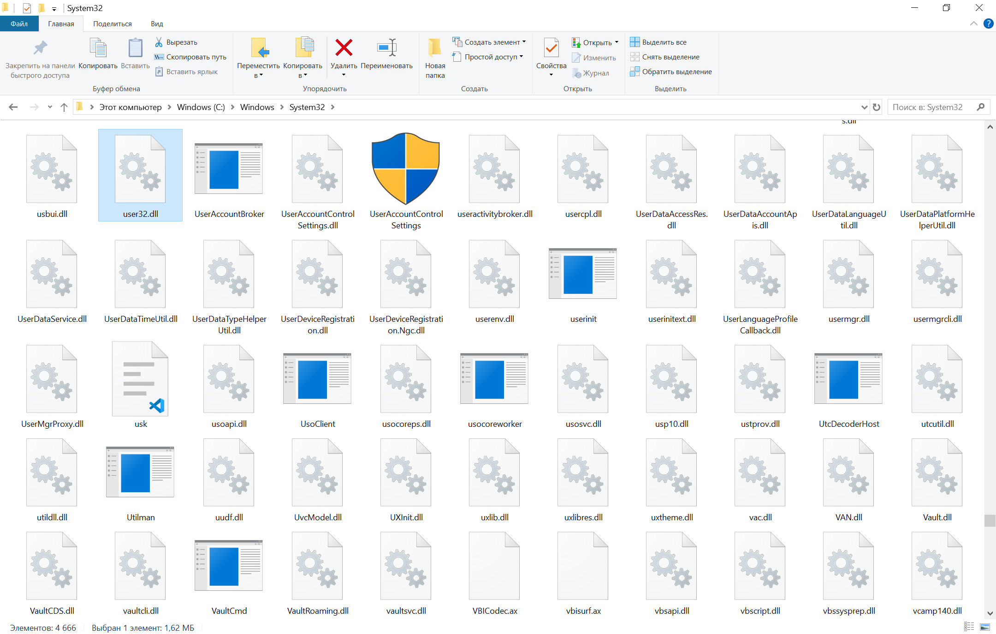
Windows API
Windows API (Windows Application Programming Interface, WinAPI) – это способ взаимодействия процессов пользовательского режима с модулями режима ядра, который включает тысячи функций.
C:\Windows\System32

Slide 9
Основные Windows DLL
Kernel32.dll – базовые функции, в том числе работа с процессами и потоками, управление памятью и вводом выводом;
Advapi32.dll – функции, в основном связанные с управлением безопасностью и доступом к реестру;
User32.dll – функции, отвечающие за управление окнами и их элементами в GUI приложениях (Graphical User Interface – графический интерфейс пользователя);
Gdi32.dll – функции графического пользовательского интерфейса (Graphics Device Interface, GDI), обеспечивающие рисование на дисплее и принтере графических примитивов и вывод текста.
Shell32.dll – функции оболочки Windows.
Основное взаимодействие между процессами – Ntdll.dll. Эта библиотека экспортирует в большинстве своём недокументированные системные функции (Native API), реализованные в Ntoskrnl.exe.

Slide 10
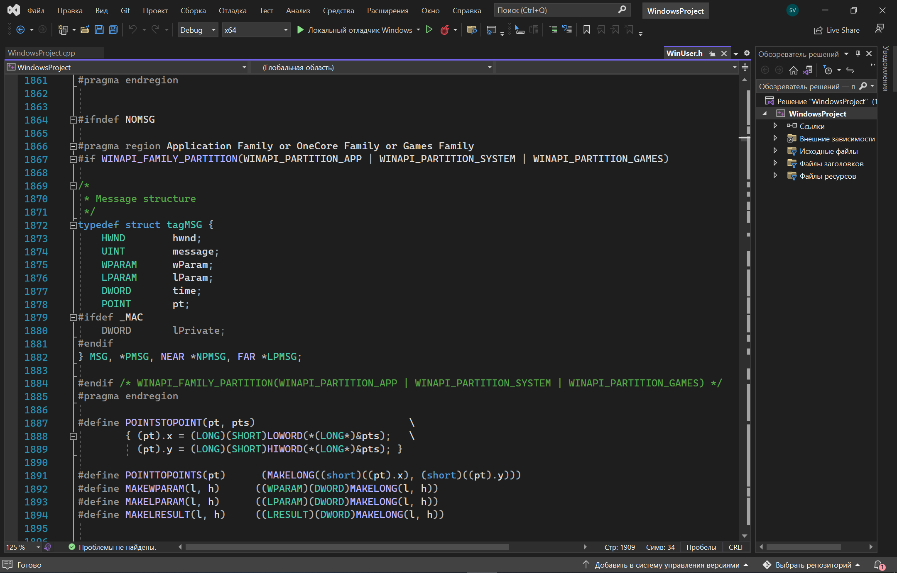
Компоненты Windows API
Функции
Структуры
Именованные константы
Функции обратного вызова
Сообщения

Slide 11

Версии WinAPI
Каждая версия Microsoft Windows содержит версию Windows API, и почти каждая новая версия Windows содержит дополнения и изменения в WinAPI.
Win16 – находится в 16-разрядных версиях Windows (Windows 1.0 (1985), Windows 2.0 (1987), Windows Server);
Win32 – присутствует в 32-разрядных версиях Windows (NT, 95 и более поздних) ;
Win32s – расширение для семейства Windows 3.1x (ОС с 1990 года по 1994 год);
Win64 – версия для 64-разрядных платформ архитектуры Windows;
Пуск => Параметры => Система => О программе

Slide 12
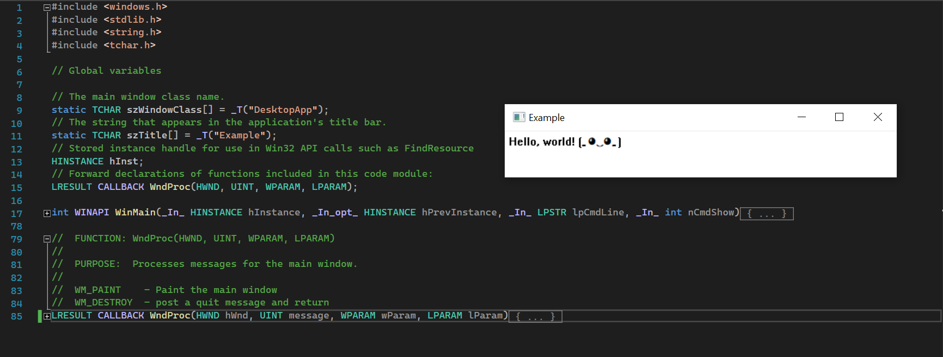
Реализация использования WinAPI

Slide 13
Спасибо за внимание!

